Slide 1
Педагогтерді аттестаттаудан өткізу қағидалары мен шарттарына 21-қосымшасы бойынша
«Бейнеу» санаториялық бөбекжайы» КММ - нің
директоры Таджибаева Камшат Базарбаевнаның
басшы-ұйымдастырушы
біліктілік санатын қорғау көрсеткіштері

Slide 2
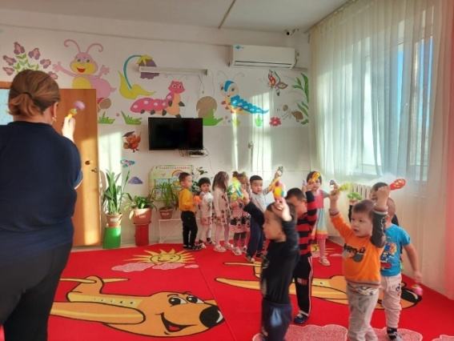
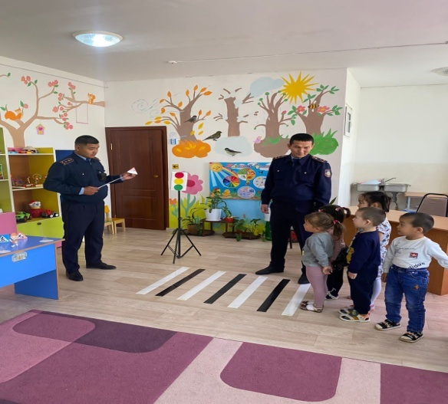
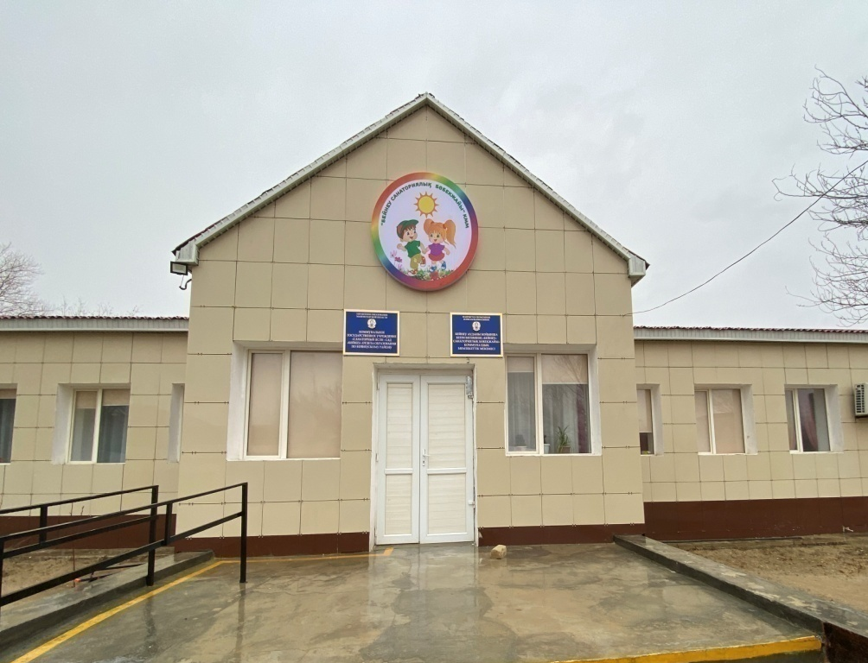
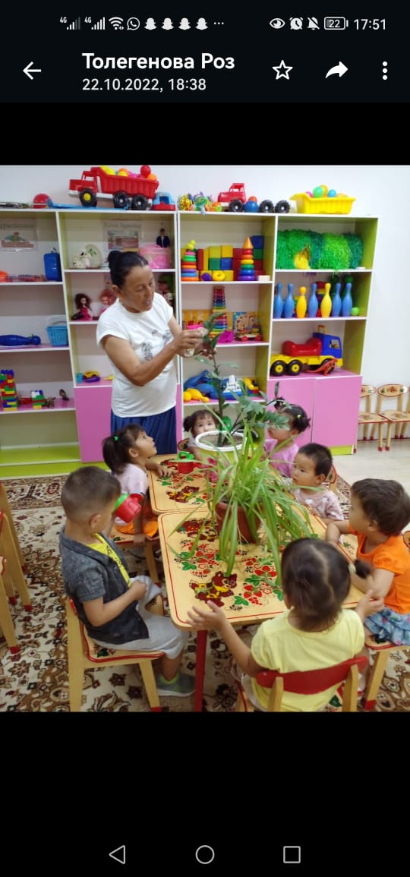
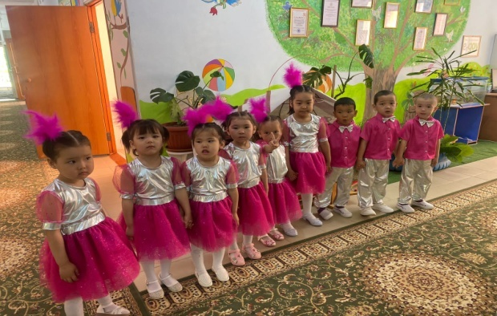
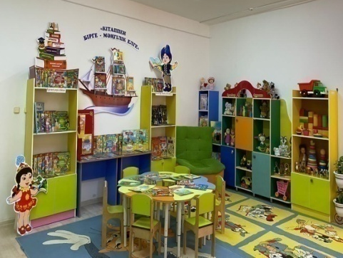
Құрылған жылы: Бейнеу аудандық әкімдігінің 20.05.2008 жылы №59 қаулысына сәйкес құрылды.
Мекен-жайы: Бейнеу селосы, Д.Тәжиев 15 А,В
Топ сыйымдылығы: 5 топ, 100 тәрбиеленуші
Қызметкерлер саны: 57
Байланыс телефоны: 8 (72932) 5-07-45
е-mail: beyneusanator@mail.ru

Slide 3
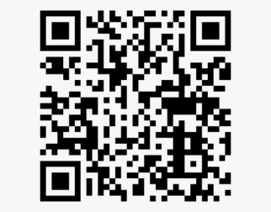
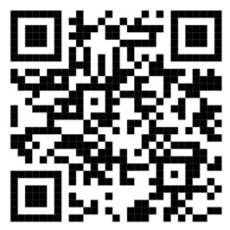
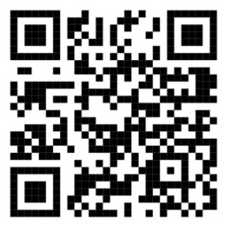
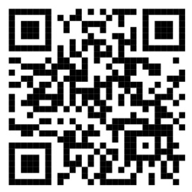
1.Білім беру ұйымының ашықтығы :
-сайттың болуы
-әлеуметтік желідегі парақша
Веб-сайт келісім шарты
Facebook . Бейнеу санаториялық бөбекжайы
Instagram. Sanator_bobekjaiy
Youtube. Бейнеу санаториялық бөбекжайы

Slide 4
2.Ерекше білім беруді қажет ететін балалар контингентіне
сәйкес арнайы жағдайлардың болуы:
кедергісіз ортаның болуы;
арнайы педагог- психологты қолдау;
ерекше білім беруді қажет ететін балалар үшін бос уақытты ұйымдастыру;

Slide 5
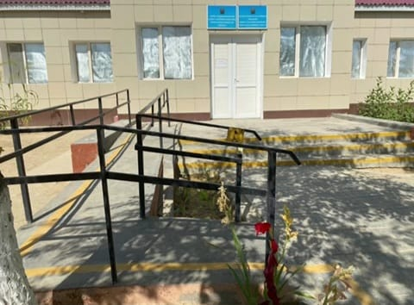
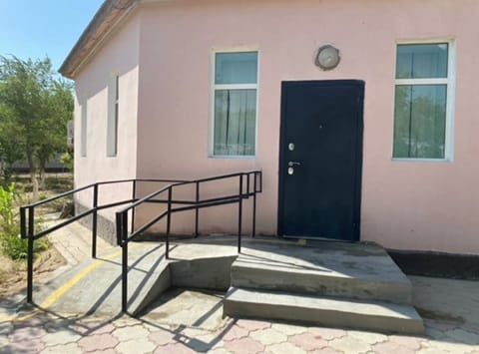
«Кедергісіз орта» қалыптастыруда жасалған жұмыстар
Пандустың, тұтқалардың екі жағынан болуы

Slide 6
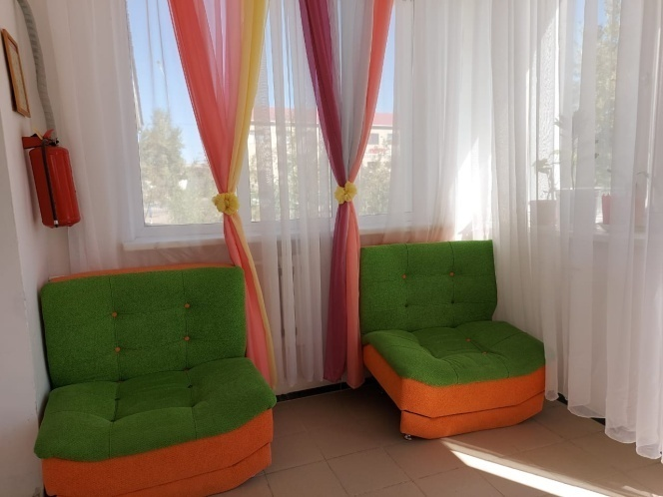
Баспалдақтың бірінші және соңғы сатыларын ерекше бояу
Демалыс және күту орындарын
жабдықтау

Slide 7
Балдаққа арналған тұтқалар, ілмектер орнату (әжетхана бөлме)

Slide 8
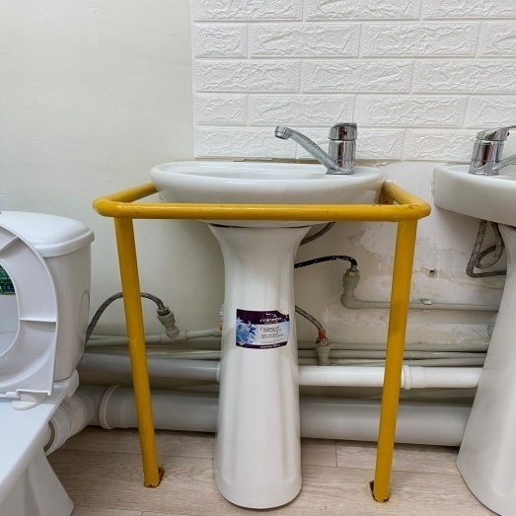
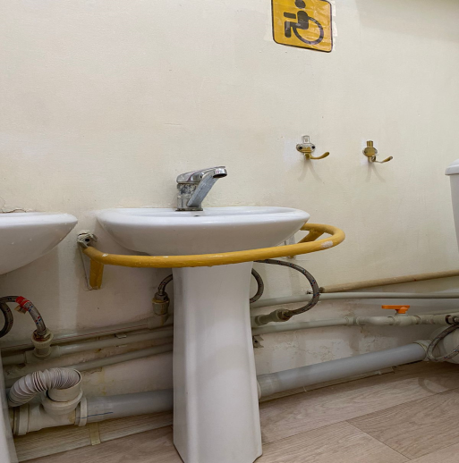
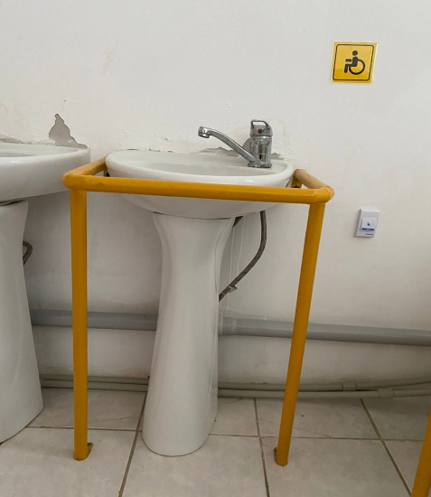
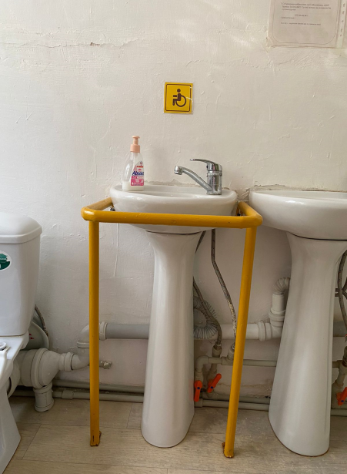
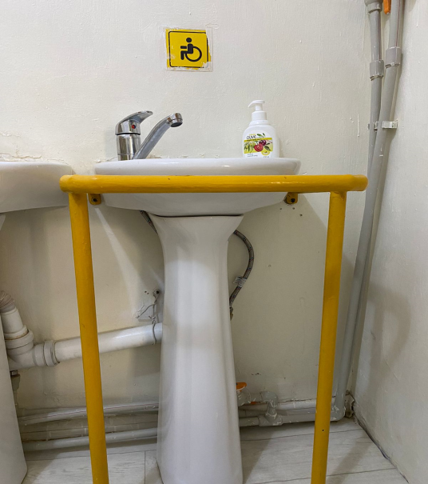
Белгілі бір деңгейде сантораптағы раковина жабдығы

Slide 9
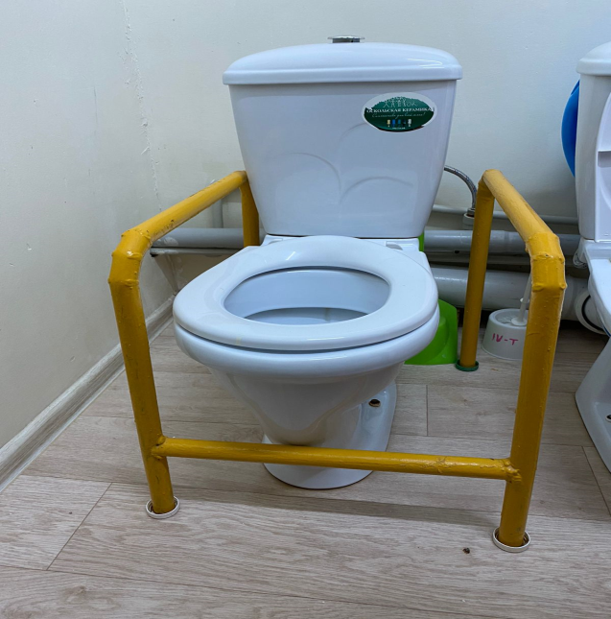
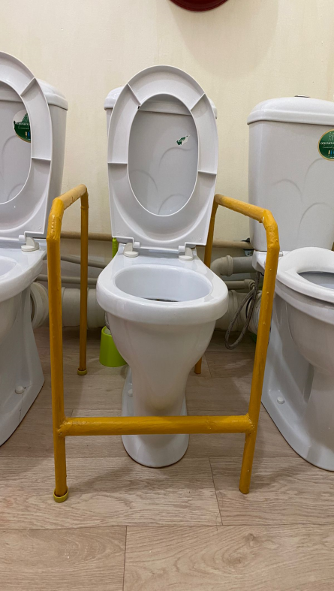
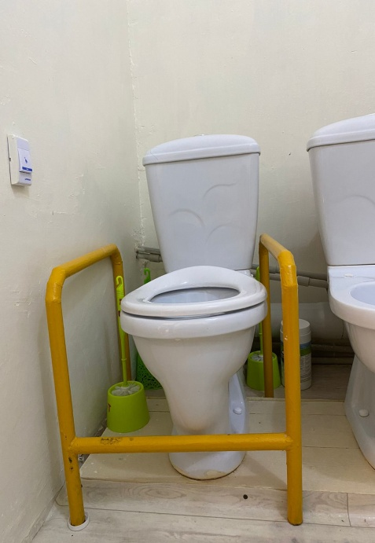
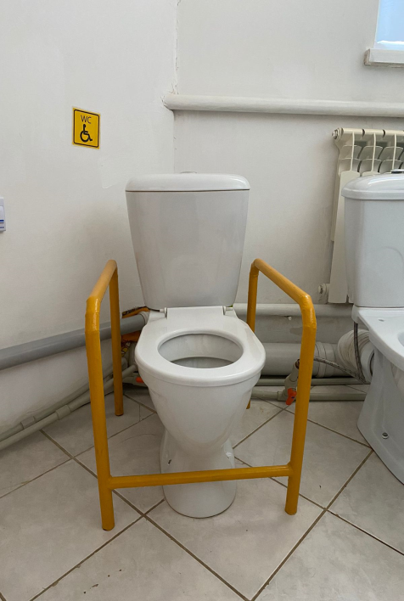
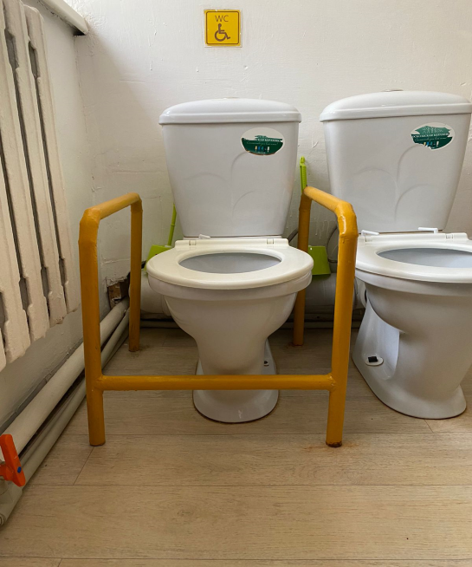
Унитаз жанында жағдай жасау

Slide 10
Кіре берісте дыбыстық маяктың болуы

Slide 11
Қажетті жазулардың болуы

Slide 12
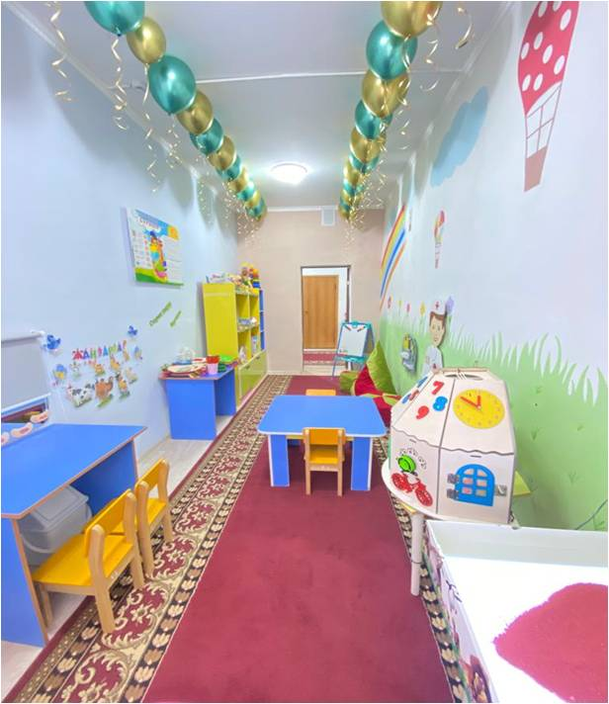
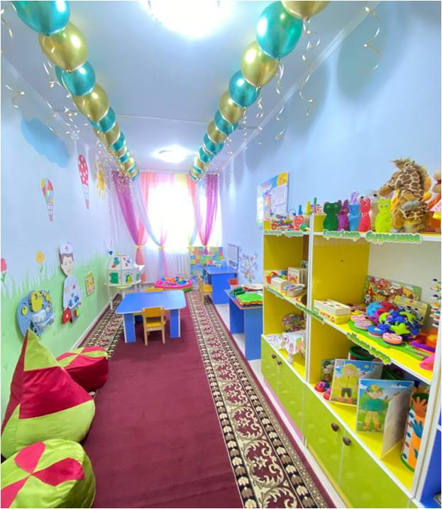
Инклюзивті кабинет

Slide 13
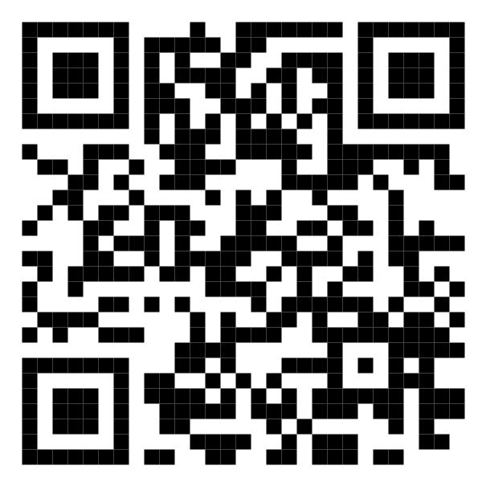
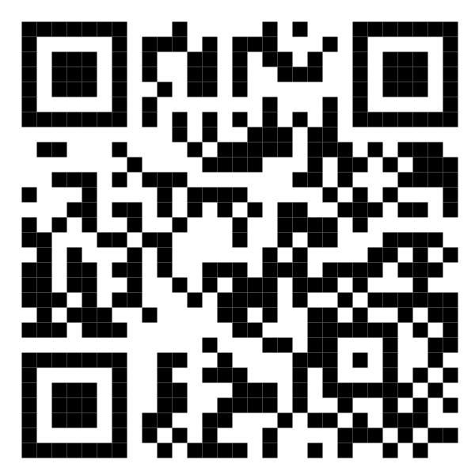
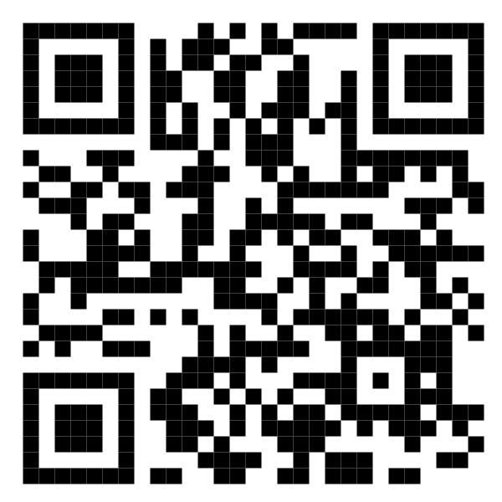
2023-2024 оқу жылының жылдық жұмыс жоспары
Логопед Ш.Шыхбаева
Дефектолог М.Бекболова
Педагог-психолог С.Караева

Slide 14
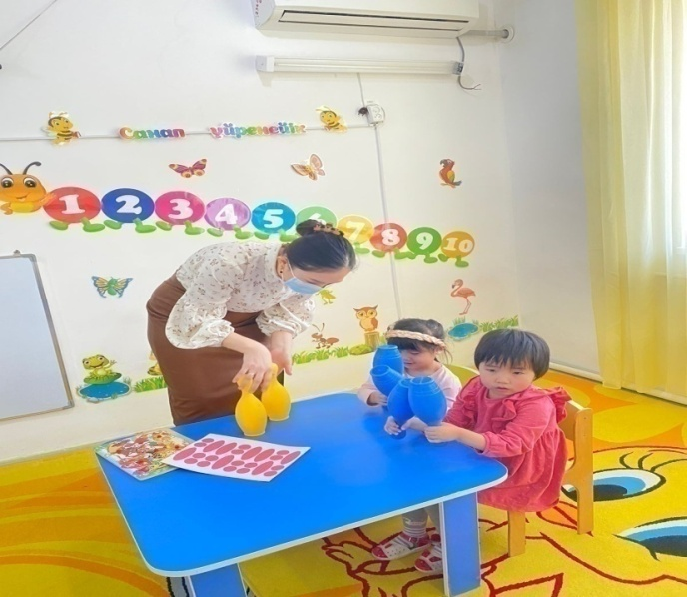
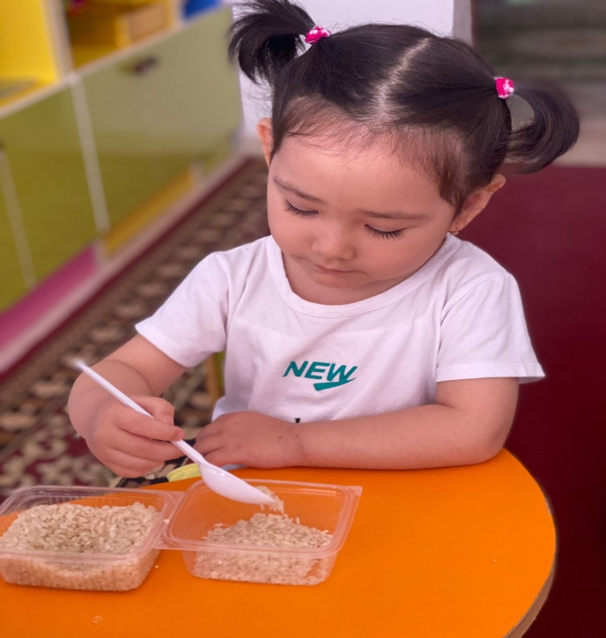
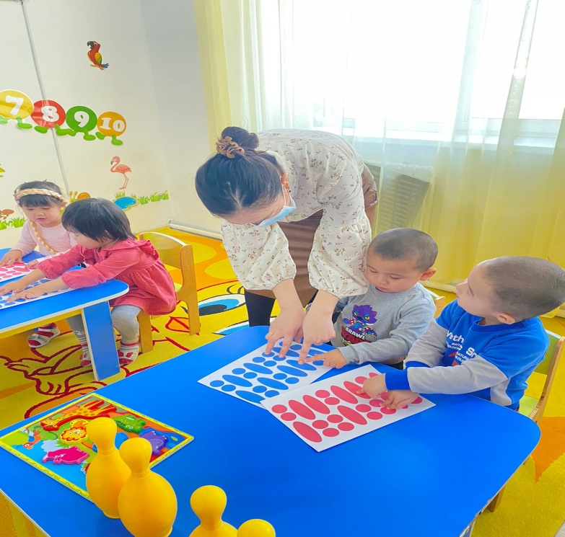
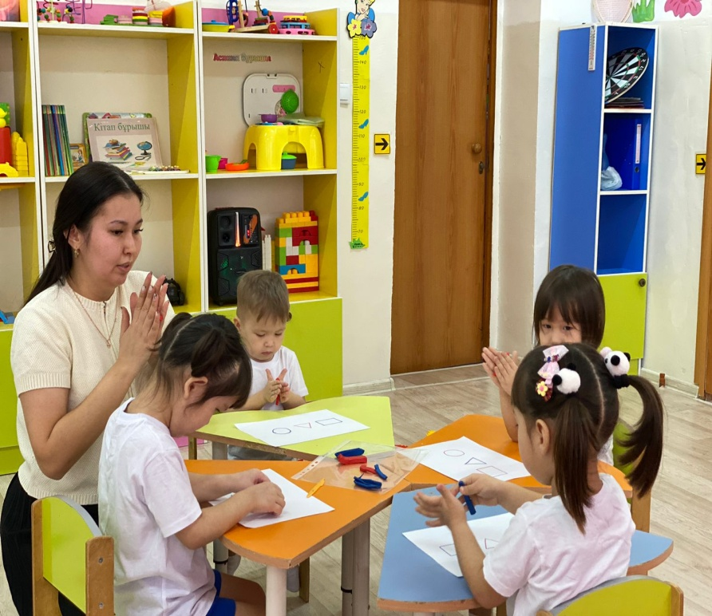
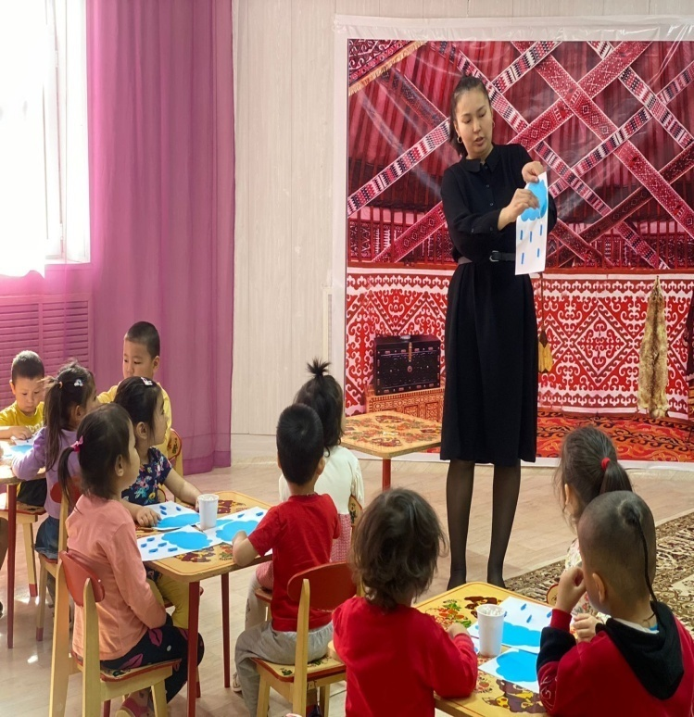
Логопед - дефектолог мамандарының
балалармен жеке жұмыстары
Бекболова.М
Шыхбаева.Ш

Slide 15
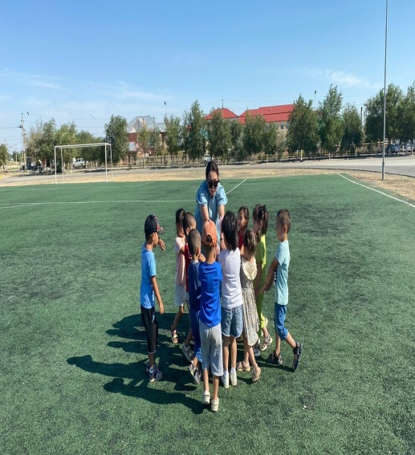
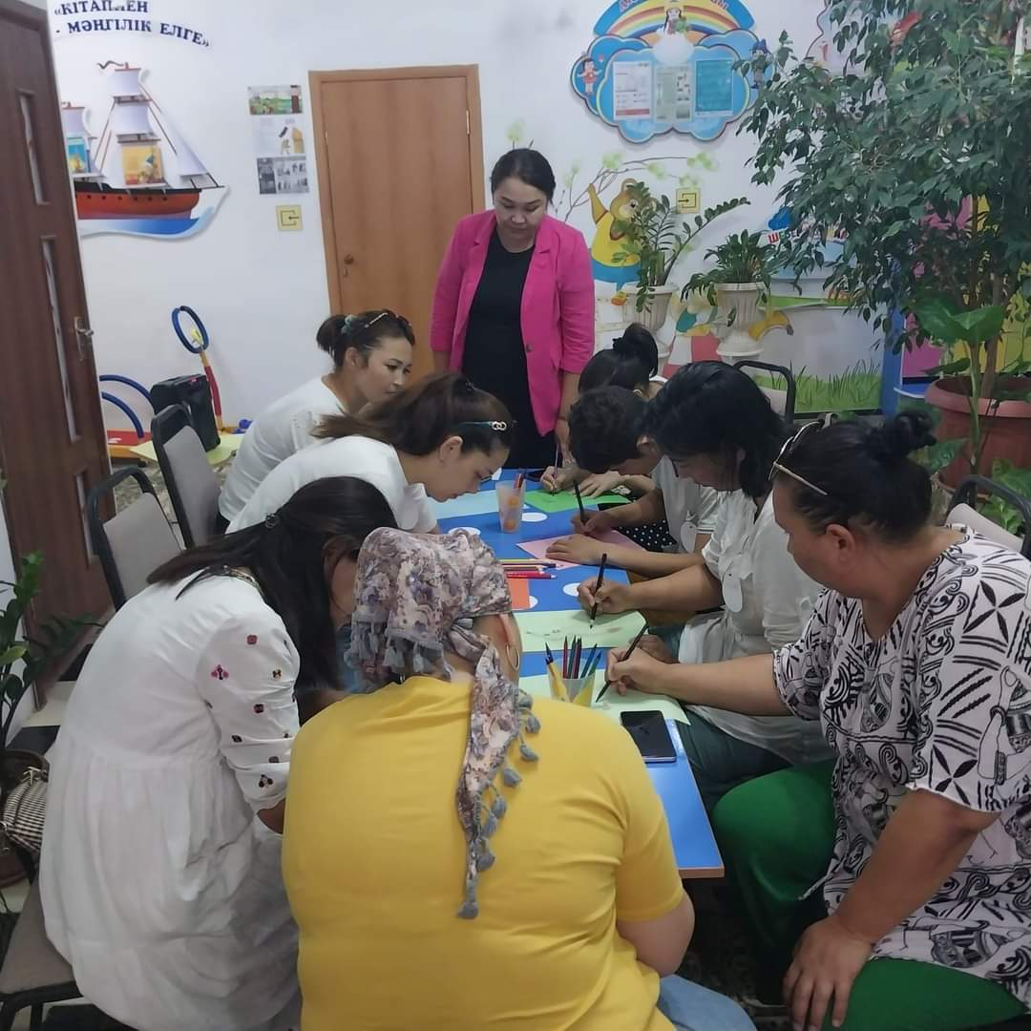
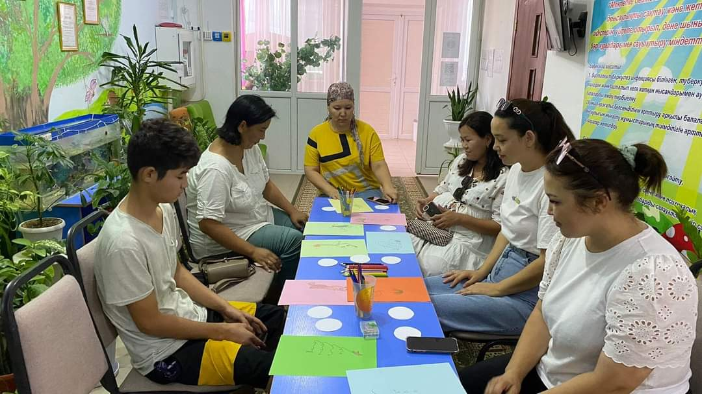
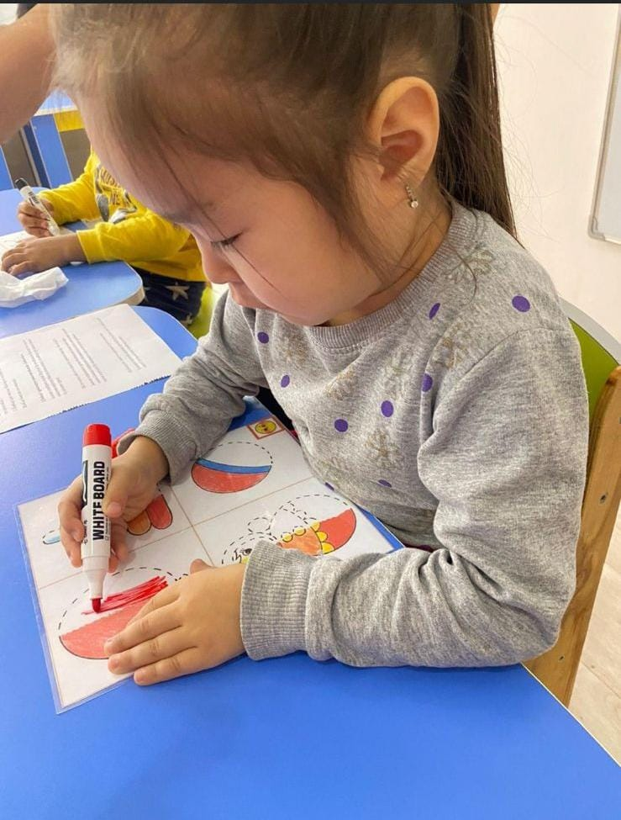
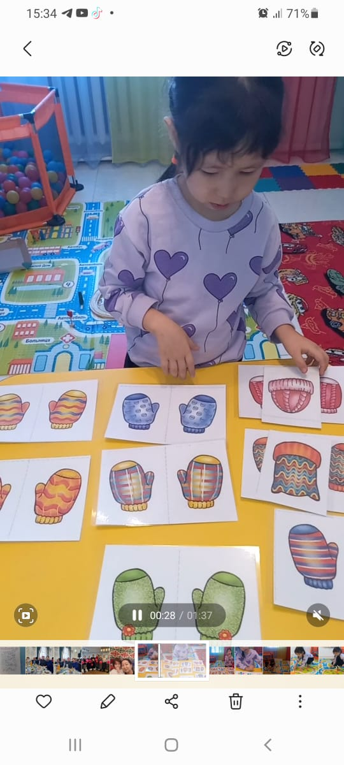
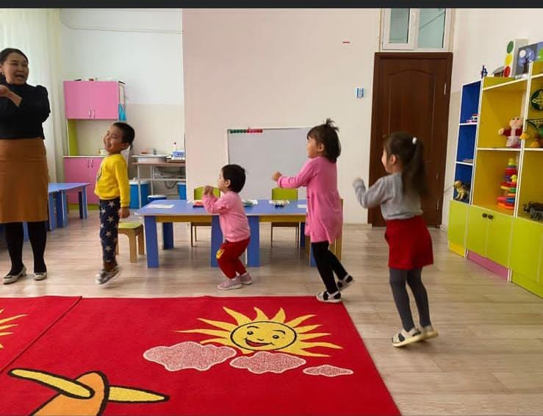
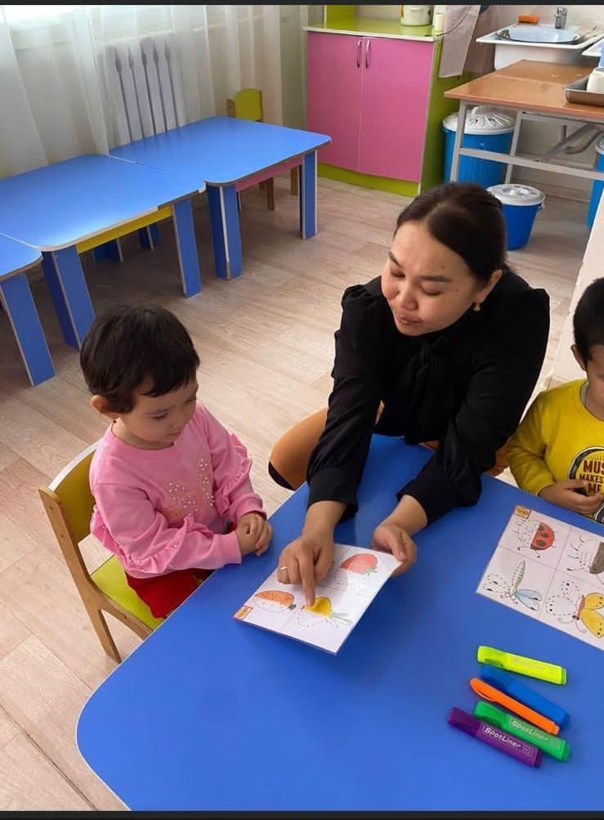
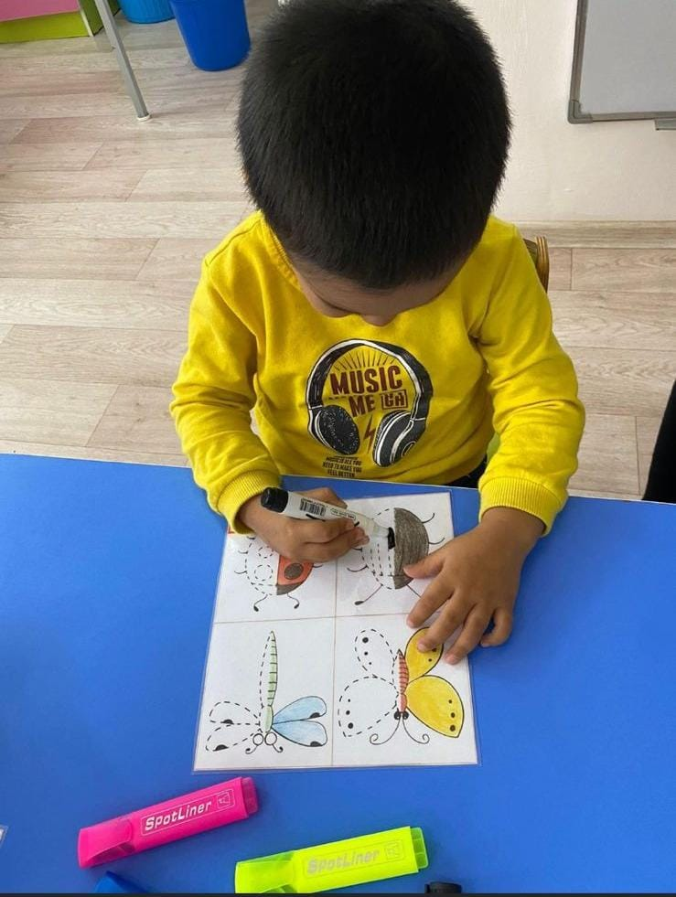
Педагог-психолог маманының балалармен жеке жұмыстары
Караева.С

Slide 16
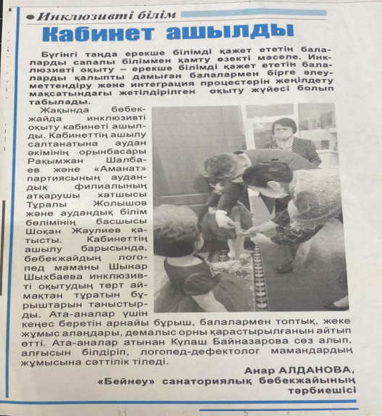
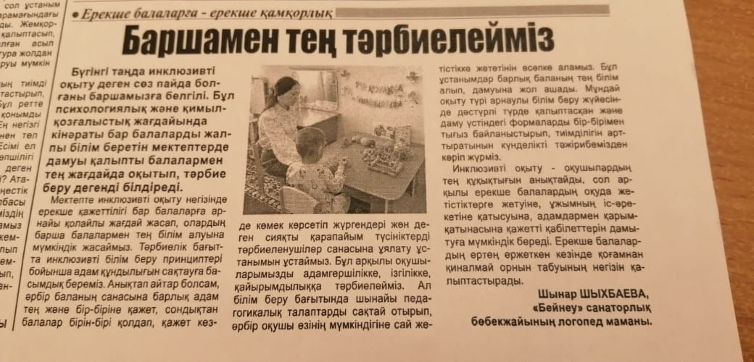
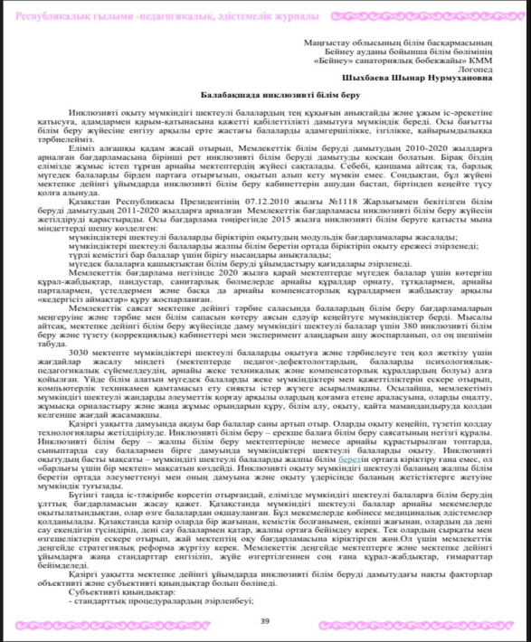
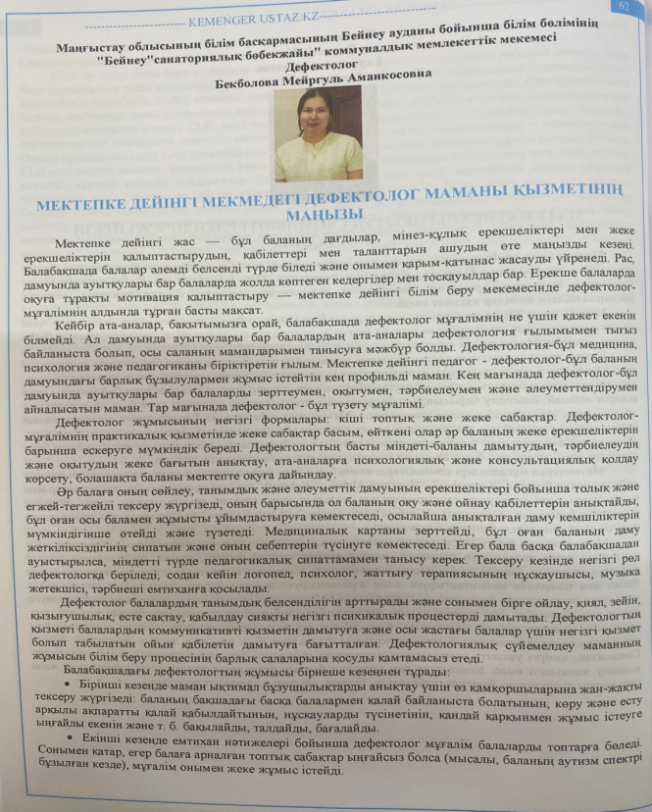
Ерекше білім беруді қажет ететін балаларға жағдай жасау және қолдау бойынша
баспасөз ақпарат құралдарында, әлеуметтік желілер мен сайттарда жарияланған мақалалар

Slide 17
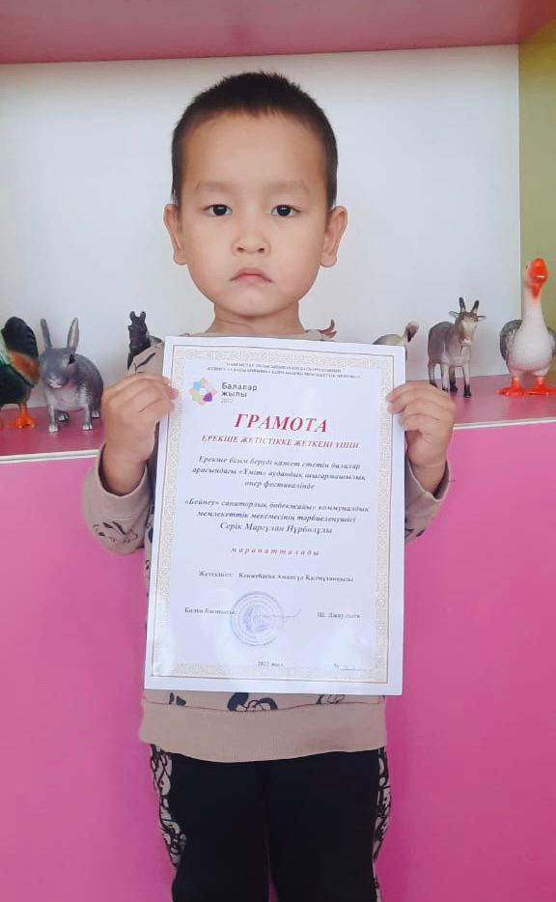
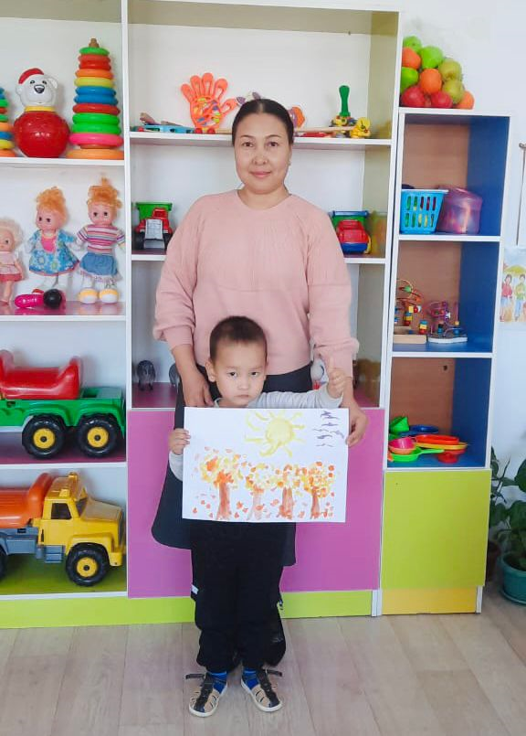
«Үміт», «Жұлдызай» т.б. шығармашылық фестивальдарына,
сайыстарға қатысқан ЕБҚ балалар туралы мәлімет

Slide 18
3.Қолайлы жағдайлар мен қауіпсіз орта құру:
бейнебақылаумен қамтамасыз ету;
жаппай жиналатын орындарда балаларды бақылау және бақылау мүмкіндігі;

Slide 19
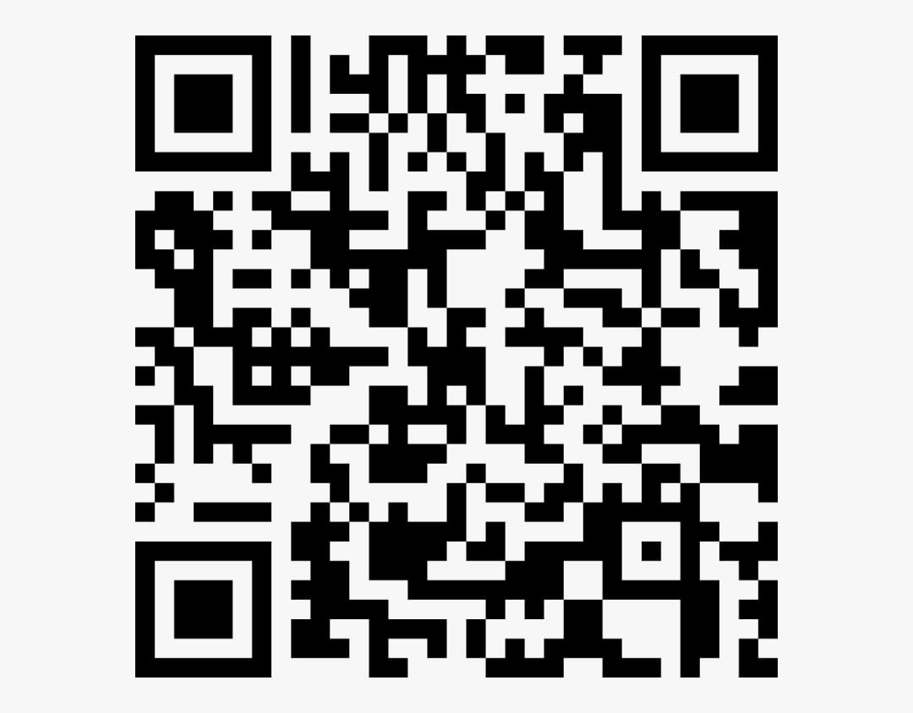
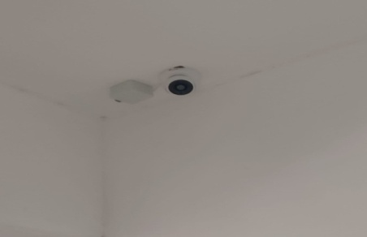
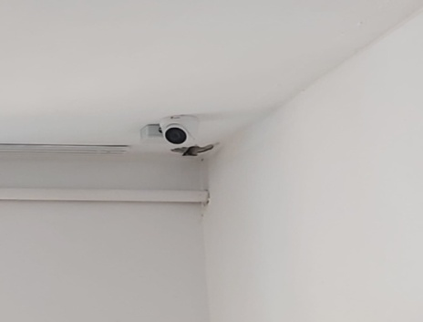
4.Білім беру ұйымының ғимаратына кіруді бақылауды ұйымдастыру:
Кіруді бақылау және басқару жүйесі;
бейнебақылау
ішкі бейнебақылау 20
сыртқы бейне бақылау 10
Бейнебақылау келісім шарты

Slide 20
Террористік тұрғыдан осал объектілердің
терроризмге қарсы қорғауларының паспорты

Slide 21
ескерту жүйесінің болуы (дабыл түймесі);

Slide 22
Күзет қызметі субьектілерінің болуы: күзетшілер , вахтерлер

Slide 23
5.Қосымша біліммен қамтылған білім алушылар мен тәрбиеленушілердің ұлғаю динамикасы
Компьютер маманы: Орынбасарова Ф

Slide 24
Қосымша біліммен қамтылған білім алушылар мен тәрбиеленушілердің ұлғаю динамикасы компьютер маманы

Slide 25
Хореограф маманы: Нұрғалиева Г

Slide 26
Қосымша біліммен қамтылған білім алушылар мен тәрбиеленушілердің ұлғаю динамикасы хорегроф маманы

Slide 27
6.Педагогтердың инклюзивті білім беру бойынша
біліктілікті арттыруы

Slide 28
7.Мектепке дейінгі тәрбие мен оқытуды ұйымдастыру үшін дағдылар мен дағдылардың қалыптасу деңгейінің динамикасы

Slide 29
Дағдылар мен дағдылардың қалыптасу деңгейінің динамикасы
“Бейнеу” санаториялық бөбекжайы” КММ тәрбиеленушілерінің жылдық
қорытынды деңгейі 2021-2022 оқу жылы бойынша
Жас топтары | Балалар саны | Физикалық қасиеттерді дамыту |  |  | Коммуникативтік дағдыларды дамыту |  |  | Танымдық және зияткерлік дағдыларды дамыту |  |  | Балалардың шығармашылық дағдыларын, зерттеу іс-әрекетін дамыту |  |  | Әлеуметтік-эмоционалды дағдыларды қалыптастыру
 |  | олардың ішінде жоғары деңгей | олардың ішінде орташа деңгей | олардың ішінде төмен деңгей | олардың ішінде жоғары деңгей | олардың ішінде орташа деңгей | олардың ішінде төмен деңгей | олардың ішінде жоғары деңгей | олардың ішінде орташа деңгей | олардың ішінде төмен деңгей | олардың ішінде жоғары деңгей | олардың ішінде орташа деңгей | олардың ішінде төмен деңгей | олардың ішінде жоғары деңгей | олардың ішінде орташа деңгей | олардың ішінде төмен деңгей
ерте жас тобы | 20 | 5 | 8 | 7 | 4 | 11 | 5 | 3 | 8 | 9 | 3 | 12 | 5 | 3 | 7 | 10
кіші топ | 20 | 3 | 11 | 6 | 4 | 7 | 9 | 3 | 8 | 9 | 5 | 12 | 3 | 4 | 7 | 9
ортаңғы топ | 40 | 3 | 18 | 14 | 9 | 21 | 10 | 6 | 22 | 12 | 10 | 21 | 9 | 7 | 18 | 15
ересек топ | 20 | 3 | 8 | 9 | 10 | 7 | 3 | 9 | 6 | 5 | 8 | 7 | 5 | 6 | 8 | 6
мектепалды топ
Барлығы | 100 | 19 | 45 | 36 | 27 | 46 | 27 | 21 | 44 | 35 | 26 | 52 | 22 | 20 | 40 | 40
Жас топтары | Балалар саны | Физикалық қасиеттерді дамыту |  |  | Коммуникативтік дағдыларды дамыту |  |  | Танымдық және зияткерлік дағдыларды дамыту |  |  | Балалардың шығармашылық дағдыларын, зерттеу іс-әрекетін дамыту |  |  | Әлеуметтік-эмоционалды дағдыларды қалыптастыру
 |  | олардың ішінде жоғары деңгей | олардың ішінде орташа деңгей | олардың ішінде төмен деңгей | олардың ішінде жоғары деңгей | олардың ішінде орташа деңгей | олардың ішінде төмен деңгей | олардың ішінде жоғары деңгей | олардың ішінде орташа деңгей | олардың ішінде төмен деңгей | олардың ішінде жоғары деңгей | олардың ішінде орташа деңгей | олардың ішінде төмен деңгей | олардың ішінде жоғары деңгей | олардың ішінде орташа деңгей | олардың ішінде төмен деңгей
ерте жас тобы | 20 | 0 | 10 | 10 | 0 | 0 | 20 | 1 | 9 | 10 | 3 | 9 | 8 | 2 | 9 | 9
кіші топ | 20 | 0 | 10 | 10 | 0 | 10 | 10 | 0 | 10 | 10 | 2 | 9 | 9 | 0 | 8 | 12
ортаңғы топ | 40 | 3 | 19 | 18 | 2 | 20 | 18 | 5 | 19 | 16 | 6 | 16 | 18 | 4 | 20 | 16
ересек топ | 20 | 7 | 9 | 4 | 7 | 12 | 1 | 2 | 15 | 3 | 9 | 11 | 0 | 7 | 13 | 0
мектепалды топ
Барлығы | 100 | 10 | 48 | 42 | 9 | 42 | 49 | 8 | 53 | 39 | 20 | 45 | 35 | 13 | 50 | 37
% | 100 | 10 | 48 | 42 | 9 | 42 | 49 | 8 | 53 | 39 | 20 | 45 | 35 | 13 | 50 | 37

Slide 30
Дағдылар мен дағдылардың қалыптасу деңгейінің динамикасы
“Бейнеу” санаториялық бөбекжайы” КММ тәрбиеленушілерінің жылдық
қорытынды деңгейі 2022-2023 оқу жылы
Жас топтары | Балалар саны | Физикалық қасиеттерді дамыту |  |  | Коммуникативтік дағдыларды дамыту |  |  | Танымдық және зияткерлік дағдыларды дамыту |  |  | Балалардың шығармашылық дағдыларын, зерттеу іс-әрекетін дамыту |  |  | Әлеуметтік-эмоционалды дағдыларды қалыптастыру
 |  | олардың ішінде жоғары деңгей | олардың ішінде орташа деңгей | олардың ішінде төмен деңгей | олардың ішінде жоғары деңгей | олардың ішінде орташа деңгей | олардың ішінде төмен деңгей | олардың ішінде жоғары деңгей | олардың ішінде орташа деңгей | олардың ішінде төмен деңгей | олардың ішінде жоғары деңгей | олардың ішінде орташа деңгей | олардың ішінде төмен деңгей | олардың ішінде жоғары деңгей | олардың ішінде орташа деңгей | олардың ішінде төмен деңгей
ерте жас тобы | 20 | 7 | 11 | 2 | 6 | 12 | 2 | 5 | 10 | 5 | 5 | 13 | 2 | 5 | 9 | 6
кіші топ | 20 | 5 | 12 | 3 | 6 | 10 | 4 | 5 | 10 | 5 | 6 | 11 | 3 | 5 | 10 | 5
ортаңғы топ | 40 | 10 | 20 | 10 | 11 | 21 | 8 | 8 | 28 | 4 | 12 | 25 | 3 | 10 | 28 | 2
ересек топ | 20 | 6 | 12 | 2 | 8 | 9 | 3 | 10 | 8 | 2 | 11 | 6 | 3 | 6 | 13 | 1
мектепалды топ
Барлығы | 100 | 28 | 55 | 17 | 38 | 52 | 14 | 28 | 36 | 16 | 34 | 55 | 11 | 26 | 60 | 14

Slide 31
“Бейнеу” санаториялық бөбекжайы” КММ-нің білім сапасы
2023-2024 оқу жылы бойынша бастапқы деңгейі
Жас топтары | Балалар саны | Физикалық қасиеттерді дамыту |  |  | Коммуникативтік дағдыларды дамыту |  |  | Танымдық және зияткерлік дағдыларды дамыту |  |  | Балалардың шығармашылық дағдыларын, зерттеу іс-әрекетін дамыту |  |  | Әлеуметтік-эмоционалды дағдыларды қалыптастыру
 |  | олардың ішінде жоғары деңгей | олардың ішінде орташа деңгей | олардың ішінде төмен деңгей | олардың ішінде жоғары деңгей | олардың ішінде орташа деңгей | олардың ішінде төмен деңгей | олардың ішінде жоғары деңгей | олардың ішінде орташа деңгей | олардың ішінде төмен деңгей | олардың ішінде жоғары деңгей | олардың ішінде орташа деңгей | олардың ішінде төмен деңгей | олардың ішінде жоғары деңгей | олардың ішінде орташа деңгей | олардың ішінде төмен деңгей
ерте жас тобы | 20 | 7 | 11 | 2 | 9 | 6 | 5 | 8 | 7 | 5 | 5 | 13 | 2 | 7 | 10 | 3
кіші топ | 20 | 6 | 12 | 2 | 7 | 10 | 3 | 8 | 9 | 3 | 6 | 13 | 1 | 7 | 12 | 1
ортаңғы топ | 40 | 9 | 20 | 11 | 12 | 25 | 3 | 10 | 26 | 4 | 12 | 27 | 1 | 15 | 20 | 5
ересек топ | 20 | 7 | 12 | 1 | 12 | 6 | 2 | 8 | 10 | 2 | 7 | 10 | 3 | 8 | 9 | 3
мектепалды топ
Барлығы | 100 | 29 | 55 | 16 | 40 | 47 | 13 | 34 | 52 | 14 | 30 | 63 | 7 | 37 | 51 | 12
Жас топтары | Балалар саны | Физикалық қасиеттерді дамыту |  |  | Коммуникативтік дағдыларды дамыту |  |  | Танымдық және зияткерлік дағдыларды дамыту |  |  | Балалардың шығармашылық дағдыларын, зерттеу іс-әрекетін дамыту |  |  | Әлеуметтік-эмоционалды дағдыларды қалыптастыру
 |  | олардың ішінде жоғары деңгей | олардың ішінде орташа деңгей | олардың ішінде төмен деңгей | олардың ішінде жоғары деңгей | олардың ішінде орташа деңгей | олардың ішінде төмен деңгей | олардың ішінде жоғары деңгей | олардың ішінде орташа деңгей | олардың ішінде төмен деңгей | олардың ішінде жоғары деңгей | олардың ішінде орташа деңгей | олардың ішінде төмен деңгей | олардың ішінде жоғары деңгей | олардың ішінде орташа деңгей | олардың ішінде төмен деңгей
ерте жас тобы | 18 | 0 | 8 | 8 | 0 | 0 | 18 | 1 | 7 | 8 | 3 | 9 | 8 | 2 | 7 | 7
кіші топ | 18 | 0 | 8 | 8 | 0 | 0 | 0 | 0 | 8 | 7 | 2 | 9 | 7 | 0 | 8 | 10
ортаңғы топ | 30 | 3 | 15 | 14 | 2 | 18 | 16 | 5 | 14 | 16 | 6 | 13 | 14 | 4 | 10 | 12
ересек топ | 18 | 8 | 6 | 5 | 7 | 10 | 2 | 3 | 10 | 3 | 7 | 15 | 0 | 5 | 12 | 0
мектепалды топ
Барлығы | 84 | 11 | 37 | 35 | 9 | 28 | 36 | 9 | 39 | 34 | 18 | 46 | 29 | 11 | 37 | 29
% | 100 | 13 | 44 | 42 | 11 | 33 | 43 | 11 | 46 | 40 | 21 | 55 | 35 | 13 | 44 | 35

Slide 32
11.Облыстық, республикалық, халықаралық конкурстардың, жарыстарының жеңіпаздар саны
Оқу жылы | аудандық | облыстық | республикалық | халықаралық
2022-2023 | 13 | 3 | 2 | 0
Республикалық-3
Облыстық-5
Аудандық-15

Slide 33
Республикалық -3

Slide 34
Облыстық-7

Slide 35
Облыстық-7

Slide 36
Аудандық-20

Slide 40
12. Білім беру ұйымы педагогтерінің жалпы санынан жоғары кәсіптік білімі бар педагогтердің үлесі
2023-2024 оқу жылдарында барлығы 22 педагог.
Жоғары білімді – 18
Арнаулы орта -4
 | Оқу жылдары | Жал пы педа гог саны | Білімі |  | Санаты
 |  |  | жоғары | арн.орта | Жоғ. | І | ІІ | моде ратор | сарап шы | жоқ
 | 2022-2023 | 23 | 16 | 7 | 3 | 5 | 4 | 1 | 1 | 9
 |  | 100% | 70% | 30% | 13% | 22% | 18% | 4% | 4% | 39%
Оқу жылдары | Жалпы педагог саны | Білімі
 |  | жоғары | арн.орта
2023-2024 | 22 | 18 | 4
 | 100% | 82% | 18%

Slide 41
15.Жас мамандардың үлесі
Жұмыс өтілі 1 жылдан 3 жылға дейін
Бекболова Мейіргүл
Дефектолог маманы

Slide 42
Бейнелеу маманы
Орпабаева Салтанат

Slide 43
16.Кәсіби шеберлік конкурстарының жеңімпаздары /
жүлдегерлері болған педагогтердің саны

Slide 44
17.Білім беру ұйымында оқу-әдістемелік кеңес мақұлдаған әзірленген
бағдарламалардың оқу – әдістемелік кешендердің, әдістемелік
ұсынымдардың/ құралдардың болуы

Slide 45
18.Инновациялық-эксперименттік қызмет, әлеуметтік /білім беру жобаларына қатысу
Жоба
“Мектепке дейінгі мекемедегі денсаулық сақтау педагогикалық технологияларын кешенді қолданудың тиімді жолдары”

Slide 46
19. Материалдық-техникалық қамтамасыз етудің тиімділігі
Балалардың ойын алаңы

Slide 47
Пластик есіктер-12шт
Музыкалық аппарат
Газон

Slide 48
Ойыншықтар

Slide 49
Кілемдер-5шт
Рол.штор.

Slide 50
Мұздатқыш
Тоңазытқыш
Электр пеші

Slide 51
вывеска
логотип

Slide 52
НАЗАРЛАРЫҢЫЗҒА
РАҚМЕТ!!!

